Slide 1
DIRECCION REGIONAL DE EDUCACIÓN AYACUCHO
CONTROL INTERNO
Es un proceso integral efectuado por el titular, funcionarios y servidores de una entidad, diseñado para enfrentar a los riesgos y para dar seguridad razonable de que, en la consecución de la misión de la entidad.
¿QUÉ ES EL SISTEMA DE CONTROL INTERNO (SCI)?
De acuerdo a la Ley Nº 28716, Ley de Control Interno de la Entidades del Estado, define como sistema de control interno al conjunto de acciones, actividades, planes, políticas, normas, registros, organización, procedimientos y métodos, incluyendo las actitudes de las autoridades y el personal, organizadas e instituidas en cada entidad del Estado, que contribuyen al cumplimiento de los objetivos institucionales y promueven una gestión eficaz, eficiente, ética y transparente.

Slide 2
FINALIDAD
Lograr que las entidades del Estado implementen el Sistema de Control Interno como una herramienta de gestión permanente, que contribuye al cumplimiento de los objetivos institucionales y promueve una gestión eficaz, eficiente, ética y transparente.
OBJETIVOS DE CONTROL INTERNO
Promover la eficiencia, eficacia, transparencia y economía en las operaciones de la entidad, así como la calidad de los servicios públicos que presta.
Cuidar y resguardar los recursos y bienes del Estado contra cualquier forma de pérdida, deterioro, uso indebido y actos ilegales, así como, en general, contra todo hecho irregular o situación perjudicial que pudiera afectarlos.
Cumplir la normatividad aplicable a la entidad y a sus operaciones.
Garantizar la confiabilidad y oportunidad de la información.
Fomentar e impulsar la práctica de valores institucionales.
Promover el cumplimiento de los funcionarios o servidores públicos de rendir cuentas por los fondos y bienes públicos a su cargo o por una misión u objetivo encargado y aceptado.

Slide 3
Directiva Nº 006-2019-CG/INTEG INTEG “Implementación del Sistema de Control Interno en las Entidades del Estado”, aprobado mediante Resolución de Contraloría Nº 146-2019-CG, publicado el 17 de mayo de 2019 y vigente desde el 20 de mayo de 2019, y su modificatoria Resolución de Contraloría N° 093-2021-CG, de 30/03/2021.

Slide 4
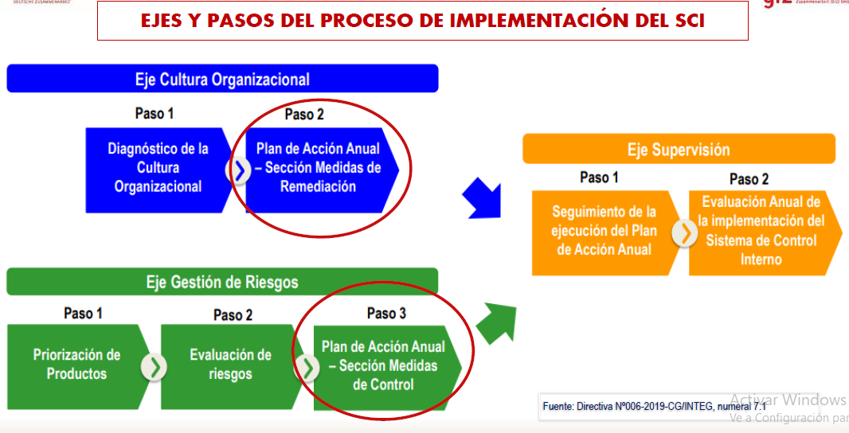

Slide 5
